Slide 1
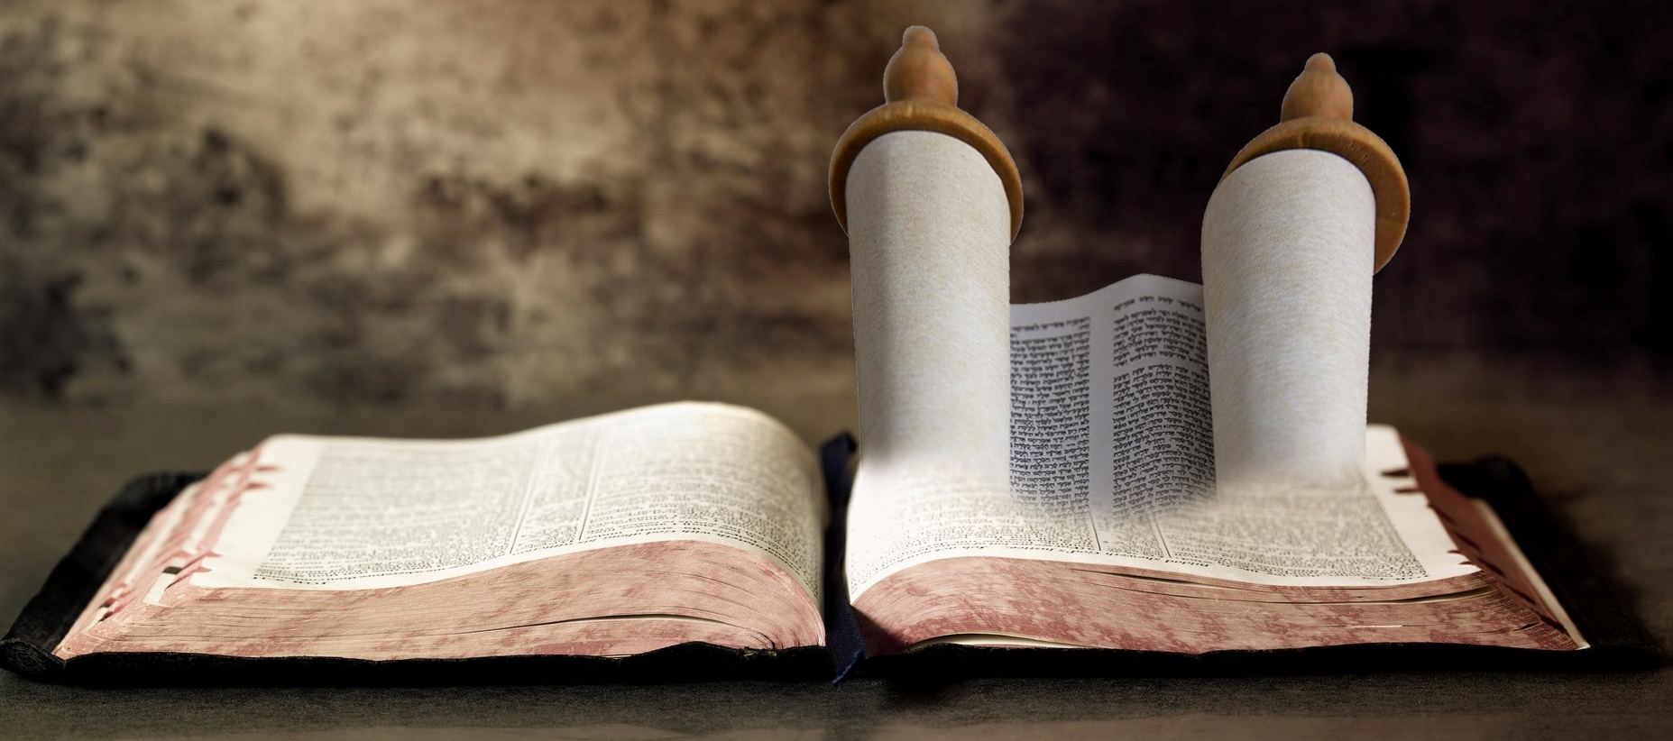
Studiul 12 pentru 18 decembrie 2021
DEUTERONOMUL ÎN NOUL TESTAMENT

Slide 2
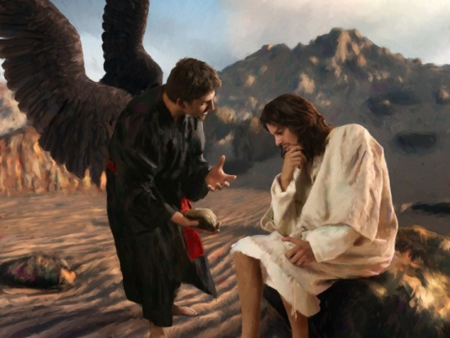
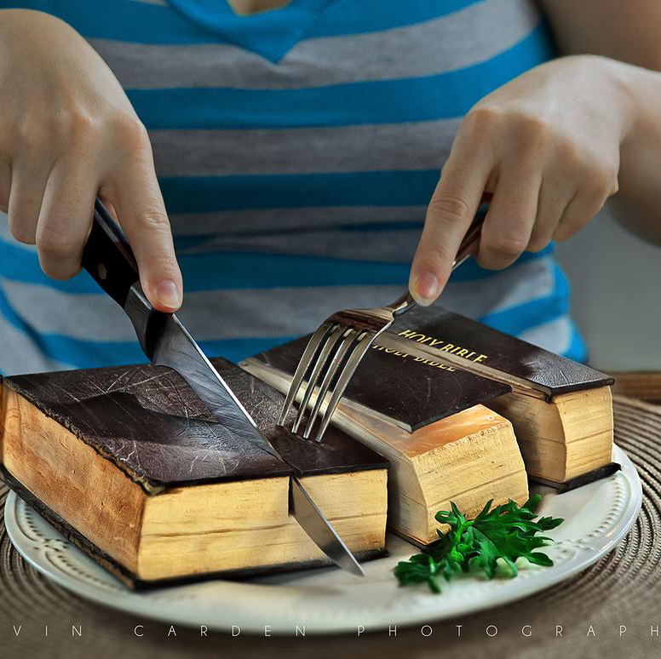
„Drept răspuns, Isus i-a zis: Este scris: ‘Omul nu trăieşte numai cu pâine, ci cu orice cuvânt care iese din gura lui Dumnezeu.’”
Matei 4:4

Slide 3
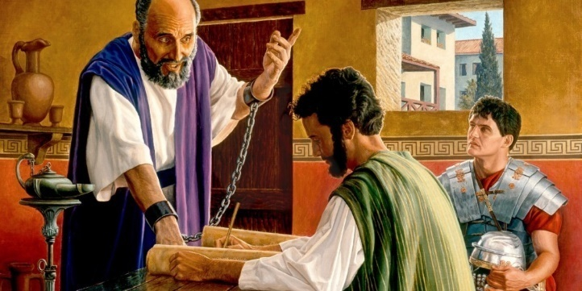
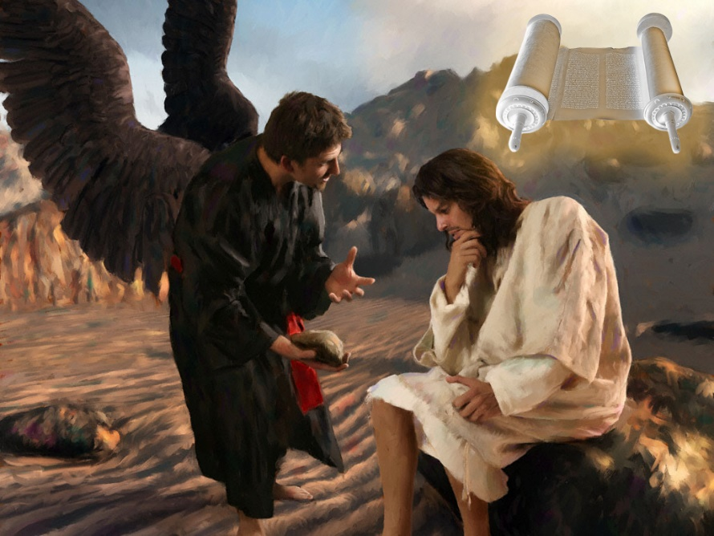
Cum au folosit autorii Noului Testament Deuteronom? Ce putem învăţa din ea?
Deuteronom este citat pe scară largă, direct sau indirect, în Noul Testament.
Este folosit ca sursă finală şi autorizată care confirmă o idee, o doctrină, un mod de a acţiona.
Învăţături generale:
Cum să folosim Scripturile.
Toţi suntem la fel.
Previziuni despre Isus:
Făcându-Se blestem pentru noi.
Profet mijlocitor.
Responsabilitatea noastră.

Slide 4
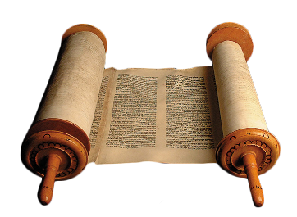
CUM SĂ FOLOSIM SCRIPTURILE
„i-a răspuns Isus, „Căci este scris…” (Matei 4:7,10,4)
Când Isus a fost ispitit direct de Satana, el a respins ispitele folosind sabia, adică Cuvântul lui Dumnezeu, în special cartea Deuteronom.
Îţi potoleşte foamea (Mat. 4:3)
Deuteronomul 8:3
Dumnezeu ne oferă hrană fizică şi spirituală
Îţi arată încrederea în Dumnezeu (Mat. 4:5-6)
Deuteronomul 6:16
Trăim încrezându-ne mereu în grija lui Dumnezeu
Recunoaşte că este stăpânul acestei lumi (Mat. 4:8-9)
Deuteronomul 6:13
Numai Dumnezeu merită respectul şi închinarea noastră

Slide 5
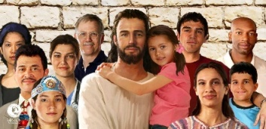
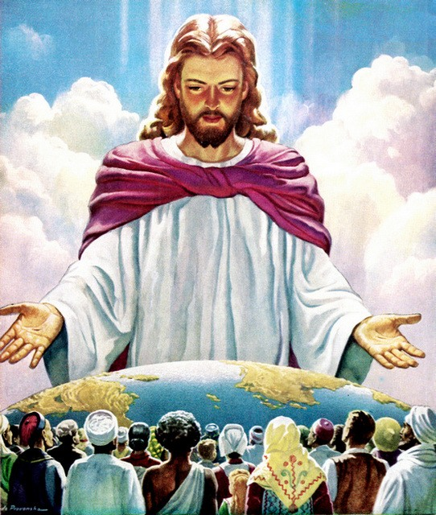
TOŢI SUNTEM LA FEL
„Căci înaintea lui Dumnezeu nu se are în vedere faţa omului” (Romani 2:11)
Noul Testament apără în mod repetat egalitatea oamenilor în faţa lui Dumnezeu (Fapte 10:34; Rom. 2:11; Gal. 2:6; Efes. 6:9; Col. 3:25; Iacov 2:1, 9; 1 Petru 1:17).
Acest punct ar fi trebuit să fie clar de la început, pentru că evreii evlavioşi care formau nucleul bisericii primare cunoşteau bine solia Deuteronomului: „Căci Domnul Dumnezeul vostru este Dumnezeul dumnezeilor, Domnul domnilor, Dumnezeul cel mare, puternic şi înfricoşat, care nu caută la faţa oamenilor şi nu primeşte daruri” (Deuteronomul 10:17).
Deşi le-a fost puţin greu să accepte, în cele din urmă au înţeles că atunci când Dumnezeu vorbeşte despre oameni, nu vorbeşte doar despre evrei. Toţi, fără excepţie, sunt egali în faţa lui Dumnezeu. Cu toţii avem nevoie de mântuirea Lui.

Slide 6
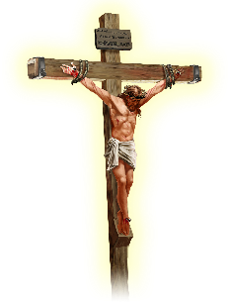
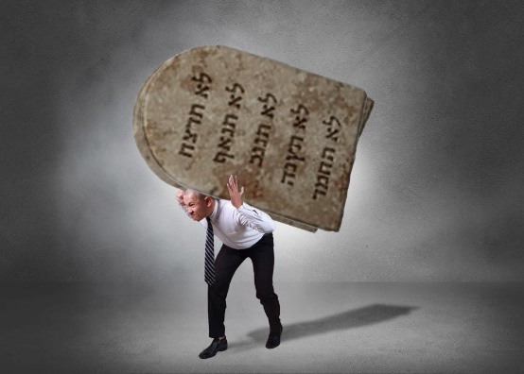
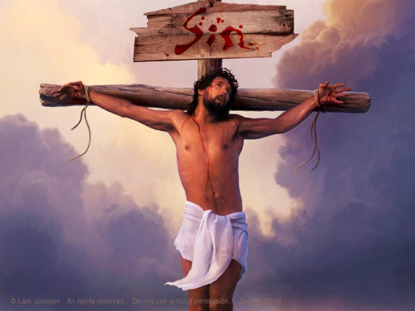
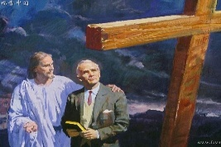
FĂCÂNDU-SE BLESTEM PENTRU NOI
„Hristos ne-a răscumpărat din blestemul Legii, făcându-Se blestem pentru noi, fiindcă este scris: „Blestemat e oricine este atârnat pe lemn” (Galateni 3:13)
În epistola sa către Galateni, Pavel citează Deuteronom pentru a arăta relaţia corectă dintre credincios şi lege:
Inutilitatea de a dori să se salveze pe sine respectând legea.
În Galateni 3:10 citează Deuteronom 27:26 pentru a indica faptul că oricine vrea să fie mântuit prin lege trebuie să păzească toată legea, fără să greşească nimic. Acest fapt l-a putut face numai Isus.
Eliberarea de a fi condamnat prin lege.
În Galateni 3:13 citează Deuteronom 21:23 pentru a arăta cum Isus a purtat păcatele noastre pe cruce şi, astfel, a luat asupra sa blestemul legii destinat păcătosului.
Pentru Pavel, aceste citate din Deuteronom pun capăt discuţiei: nimeni nu poate fi mântuit respectând legea, ci acceptând jertfa substitutivă a lui Hristos.

Slide 7
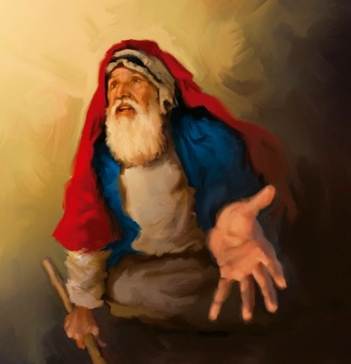
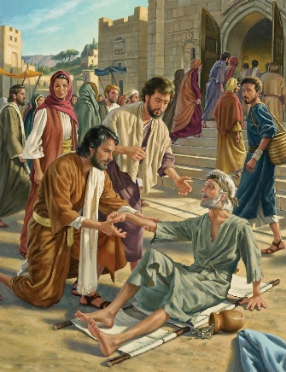
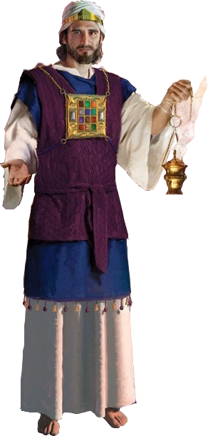
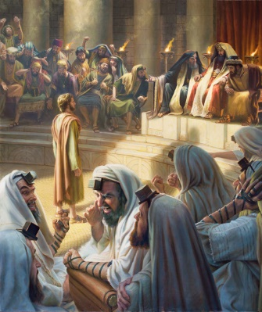
PROFET MIJLOCITOR
„În adevăr, Moise a zis părinţilor noştri: ‘Domnul Dumnezeul vostru vă va ridica dintre fraţii voştri un proroc ca mine; pe El să-L ascultaţi în tot ce vă va spune” (Fapte. 3:22)
Moise a îndeplinit două roluri principale: acela de profet care a rostit poporului cuvintele lui Dumnezeu; şi cea de mijlocitor între Dumnezeu şi popor.
În discursurile sale de rămas bun, el le-a spus israeliţilor că Dumnezeu va ridica un profet ca el (Deut. 18:15,18). Această afirmaţie a fost interpretată ca o referire la Mesia (Ioan 4:25).
În discursul său de la Pridvorul lui Solomon, Petru a aplicat aceste cuvinte lui Isus (Fapte. 3:22). La fel, Ștefan le-a folosit în acelaşi sens în apărarea sa în faţa Sinedriului (Fapte. 7:37).
Isus este Mesia, mijlocitorul nostru înaintea Tatălui (Evrei 7:25; 1Ioan 2:1), împlinirea directă a ceea ce făgăduise Dumnezeu prin Moise.

Slide 8
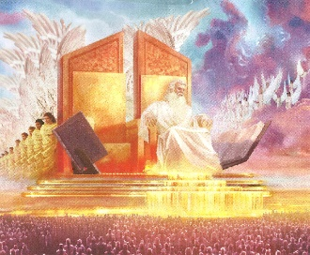
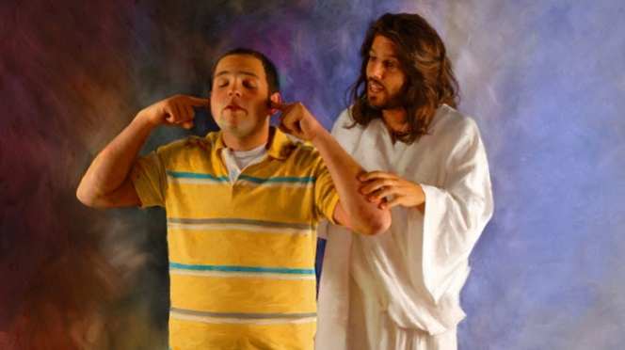
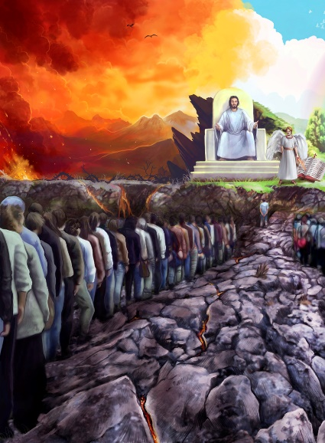
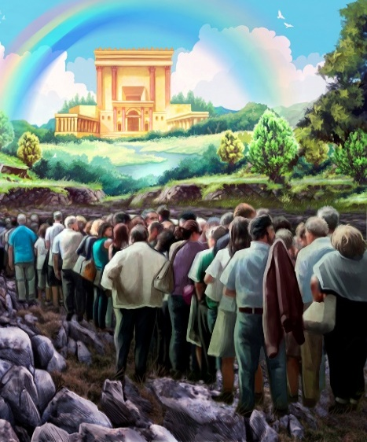
RESPONSABILITATEA NOASTRĂ
„Căci ştim cine este Cel ce a zis: „A Mea este răzbunarea, Eu voi răsplăti!” Şi în altă parte: „Domnul va judeca pe poporul Său ” (Evrei 10:30)
În discursul său către evrei, Pavel citează Deuteronom 17:6 pentru a avertiza cu privire la pedeapsa ce o merită cei care încalcă legea lui Moise. Cu cât mai multă pedeapsă vor merita cei care dispreţuiesc de bunăvoie sângele lui Hristos! (Evrei 10:28-29).
Imediat după aceea, el citează din nou Deuteronom (32:35-36) pentru a le aminti că va veni vremea când Dumnezeu îşi va judeca poporul, răzbunând asupra tuturor celor care au respins harul pe care l-au îmbrăţişat cândva (Evrei 10:30).
Concluzia lui este de folos lor şi nouă: „ Să nu vă părăsiţi dar încrederea voastră, pe care o aşteaptă o mare răsplătire” (Evrei 10:35).

Slide 9
„Biblia este propria sa expoziţie. Trebuie să compari un pasaj cu altul. Studentul trebuie să ia în considerare Cuvântul ca un întreg şi să vadă relaţia dintre părţile sale […]Pe măsură ce studiem Vechiul Testament, vom găsi izvoare vii care gâlgâie, unde cititorul neglijent nu distinge decât un deşert. Vechiul Testament aruncă lumină asupra Noului, iar Noul asupra Vechiului. Fiecare este o revelaţie a slavei lui Dumnezeu în Isus. Hristos manifestat patriarhilor, simbolizat în slujbele de jertfă, conturat în lege şi revelat de profeţi, constituie bogăţia Vechiului Testament”
E. G. W. (Sfaturi pentru învăţători, pag. 445-446)

